Slide 1


স্বাগতম
পংকজ কুমার মন্ডল
বি,এসসি (অনার্স) এম,এসসি গণিত
সহকারী শিক্ষক
উদয়ন সেকেন্ডারী স্কুল, বরিশাল।

Slide 2
পাঠ পরিচিতি
বিশেষ পাঠঃ রক্ত ও রক্ত সংবহনতন্ত্র
সময়ঃ 5০ মিনিট তারিখঃ ১০/০2/২০১3
শ্রেণিঃ নবম
বিষয়ঃ সাধারণ বিজ্ঞান
দ্বাদশ অধ্যায়ঃমানব দেহ বৈচিত্র

Slide 3

শিখন ফল
রক্ত কি তা বলতে পারবে।
রক্তের কণিকা গুলো ব্যাখ্যা করতে পারবে।
রক্তের প্রধান কাজ গুলো লিখতে পারবে।

Slide 4
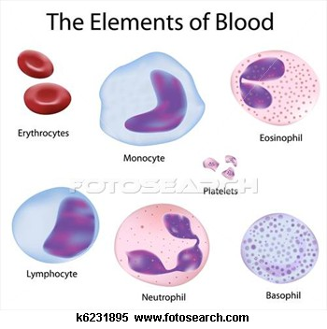
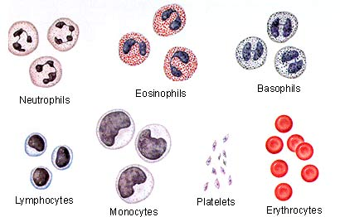
নিচের ছবিতে কি দেখতে পাচ্ছ?

Slide 5
আমাদের আজকের
পাঠের বিষয় হলো
রক্ত ও রক্ত সংবহনতন্ত্র

Slide 6
জোড়ায় কাজ
শ্বেত রক্ত কণিকার গঠন
ও কাজ বর্ণনা কর

Slide 7
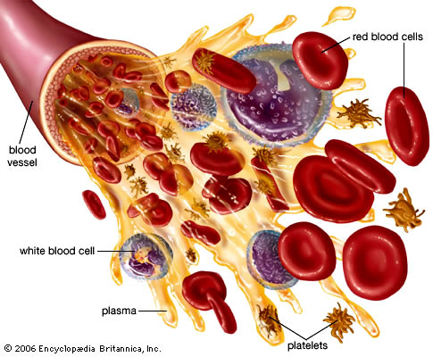

Slide 8
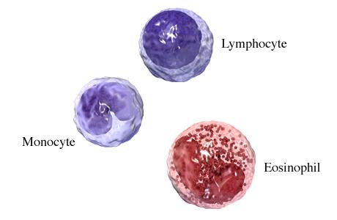
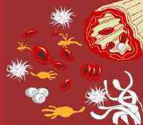

একক কাজ
রক্ত কী?
মানুষের রক্তে কয় ধরণের কণিকা থাকে?

Slide 9

দলীয় কাজ
লহিত রক্ত কণিকার বর্ণনা দাও
লহিত রক্ত কণিকার বর্ণনা দাও

Slide 10
মূল্যায়ন
রক্তের প্রধান কাজগুলো লেখ

Slide 11
বাড়ীর কাজ
লোহিত রক্তকণিকা ও শ্বেত রক্তকণিকার গঠন বর্ণনা কর ।

Slide 12

ধন্যবাদ

